Slide 1


Министерство социальной политики Нижегородской области
Государственное бюджетное учреждение
«Областной центр социальной помощи семье и детям «Юный нижегородец»
КОНКУРС «СЕМЬЯ И ДЕТИ — В ПРИОРИТЕТЕ»
ПРАКТИКА: Оздоровление семей в период социально-реабилитационных смен "Здоровая семья"
НОМИНАЦИЯ «В здоровом теле здоровый дух»

Slide 2
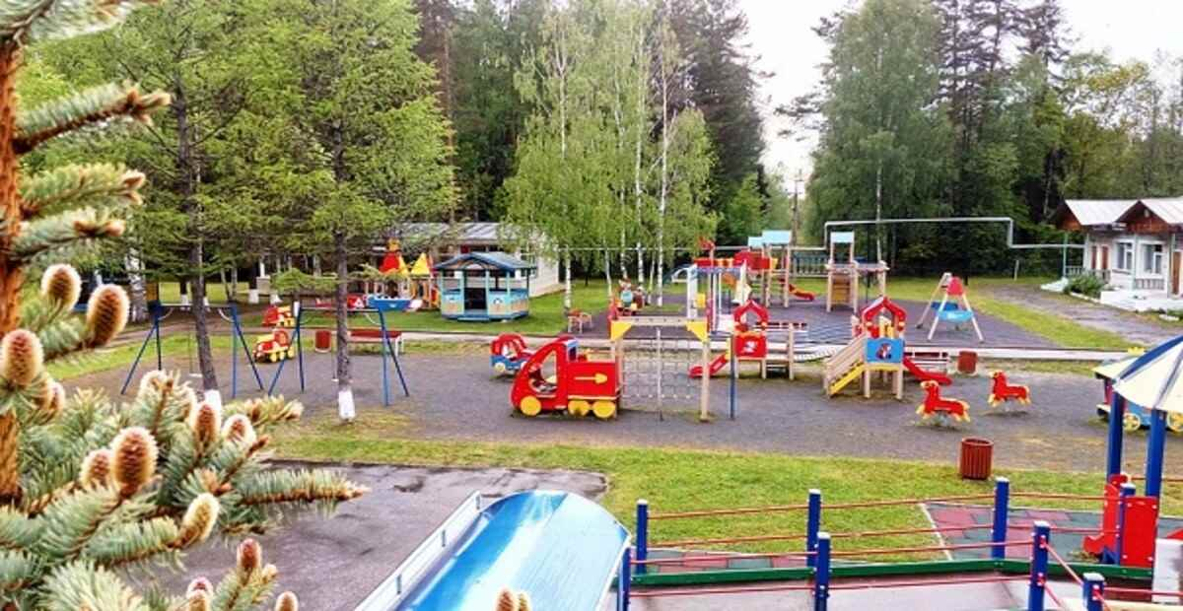
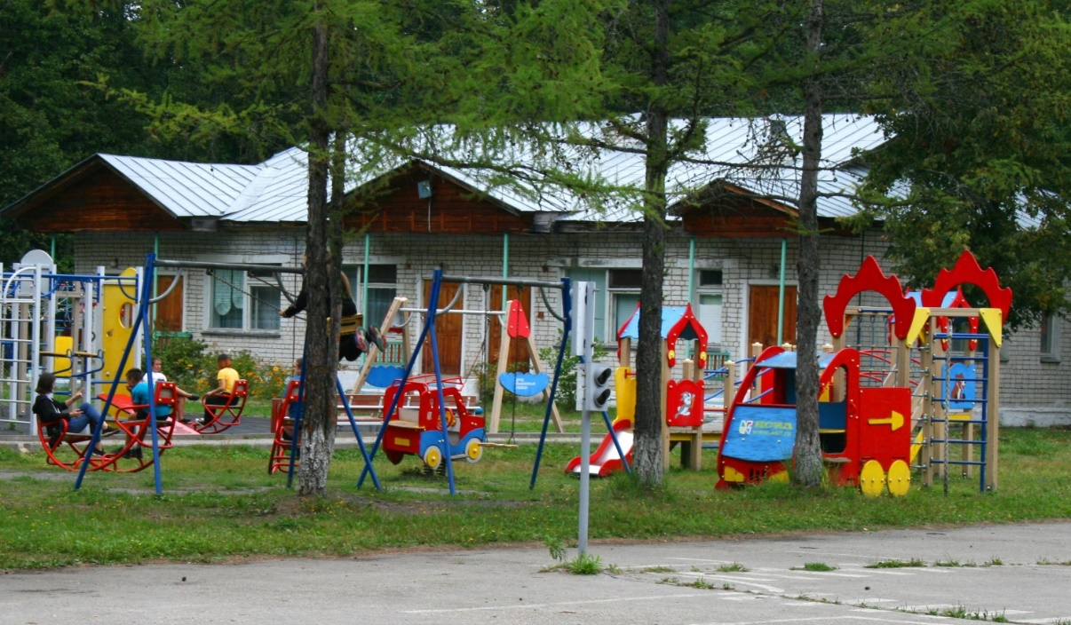
КРАТКИЕ СВЕДЕНИЯ ОБ УЧРЕЖДЕНИИ
Государственное бюджетное учреждение «Областной центр социальной помощи семье и детям «Юный нижегородец» осуществляет социальное обслуживание в стационарной форме получателей социальных услуг из числа семей и детей в возрасте от 3 до 18 лет.
Прием в учреждении осуществляется круглогодично в соответствии с графиком заезда на социально — реабилитационные смены. Продолжительность смен составляет не более 21 дня.

Slide 3
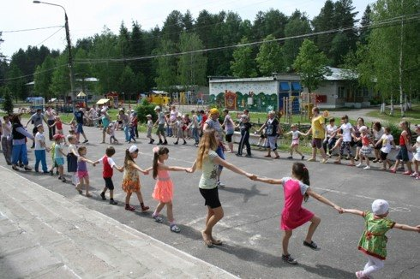
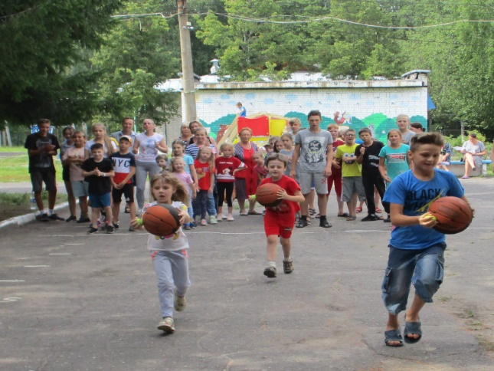
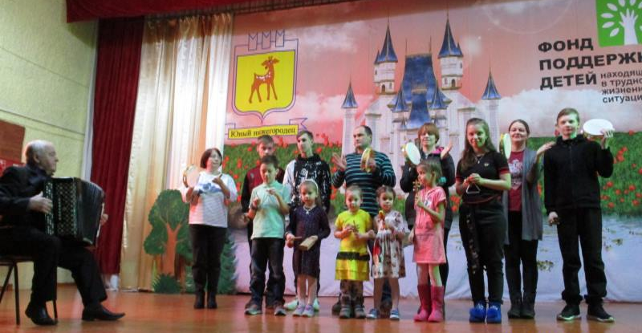
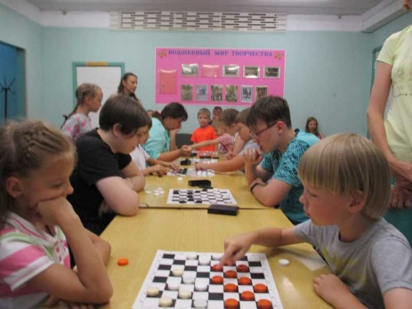
Смена включает в себя оздоровительно - профилактические, досуговые, спортивные, культурно-массовые программы для совместного отдыха и оздоровления детей и родителей.
Организация оздоровления предполагает создание условий и проведение комплекса мероприятий, направленных на охрану и укрепление здоровья детей и родителей.

Slide 4
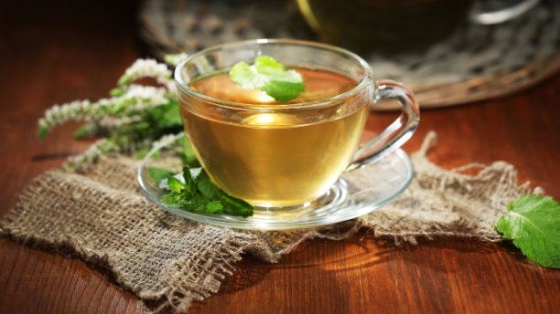
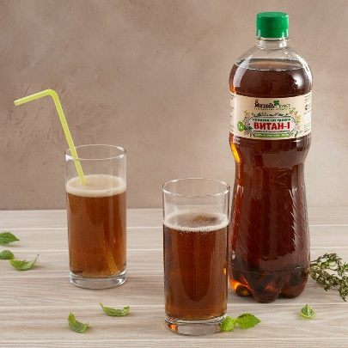
МЕДИКО – СОЦИАЛЬНЫЕ УСЛУГИ
Медицинские работники учреждения, при заезде семьи, проводят первичный медицинский осмотр с целью назначения медико-социальных услуг для составления индивидуальной программы реабилитации. Кроме оказания неотложной медицинской помощи и симптоматического лечения легких форм, острых и обострений хронических заболеваний (согласно лицензии), проводятся курсы восстановительного лечения и медицинской реабилитации:
Витаминотерапия - применение витаминов с лечебной целью при некоторых заболеваниях внутренних органов, кожных болезнях, нервных расстройствах и прочих заболеваниях
Фитотерапия – это напиток «Витан», который состоит из сбора лекарственных трав и обладает общеукрепляющим, иммуностимулирующим, противовоспалительным, генерирующим действиями, благотворно влияет на ЖКТ, обменные процессы в организме.

Slide 5
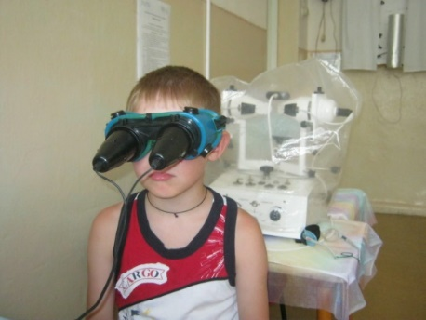
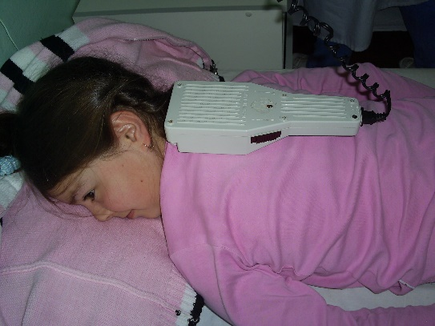
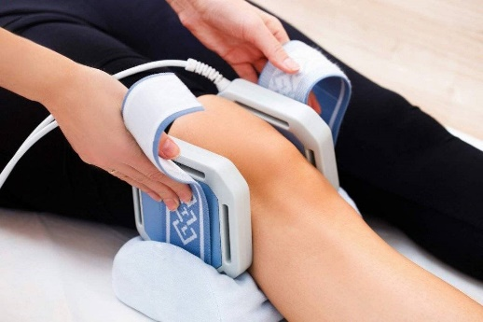
Цветоимпульсная терапия – сочетает в себе профилактические и лечебные возможности цветотерапии и биоритмотера
Магнитосветотерапия (аппарат Мастер) – оказывает терапевтическое действие методом сочетанного воздействия пульсирующего магнитного поля и переменного светоизлучения в синем и оранжевом спектрах света
Низкочастотная магнитотерапия – является одним и ведущих лечебных методов восстановительной медицины

Slide 6
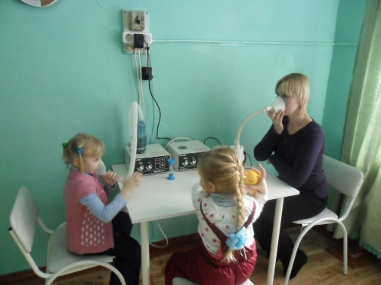
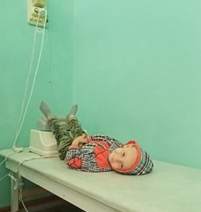
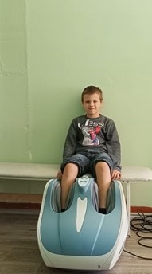
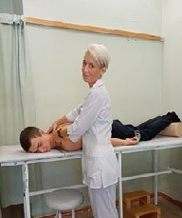
При бронхо-легочных заболеваниях детям назначают ингаляции с травами, аппарат УФО
Вибротерапия (аппарат свинг) назначают для лечебной
гимнастики
Лечебный массаж (ручной и аппаратный) назначается для лечения и профилактики различных заболеваний

Slide 7
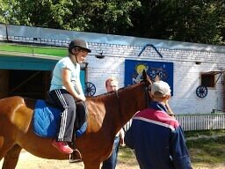
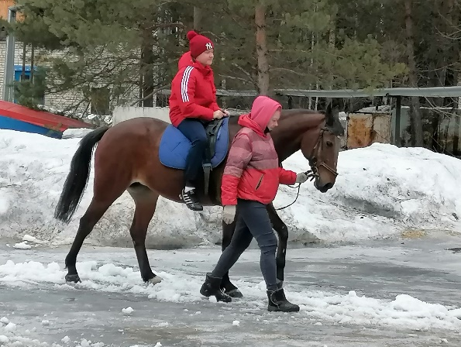
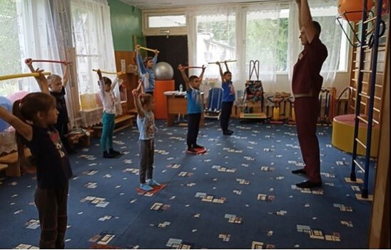
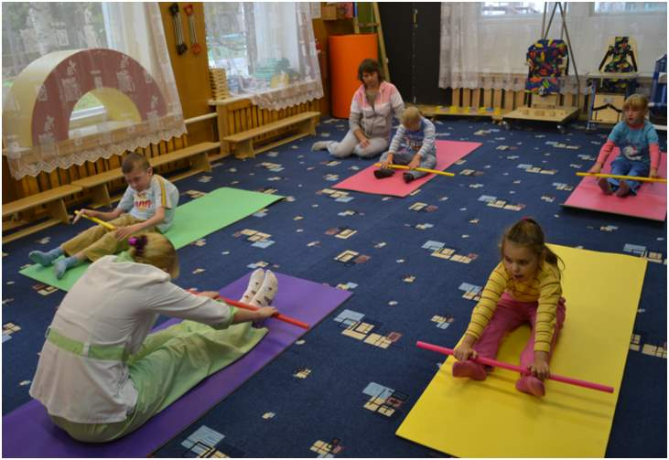
Занятия с элементами иппотерапии и катание на лошадях
Групповые и индивидуальные занятия ЛФК

Slide 8
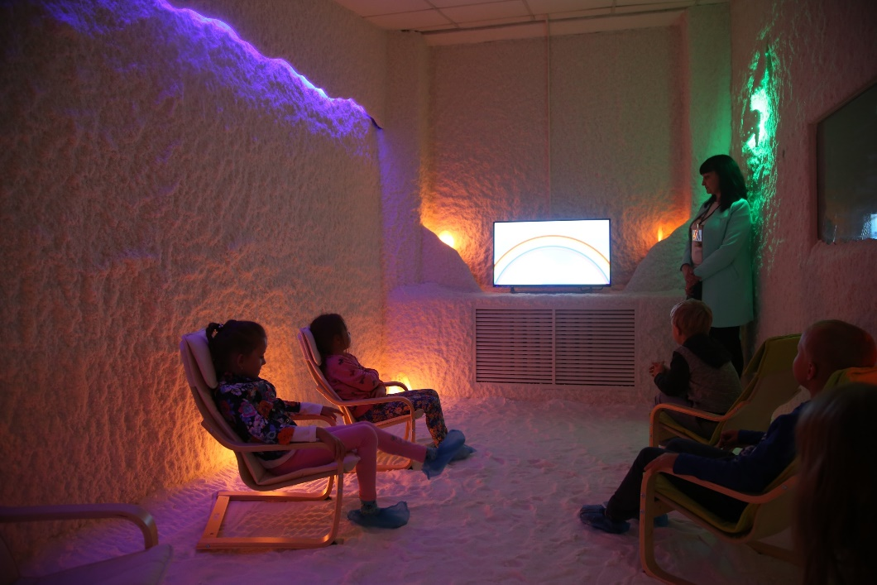
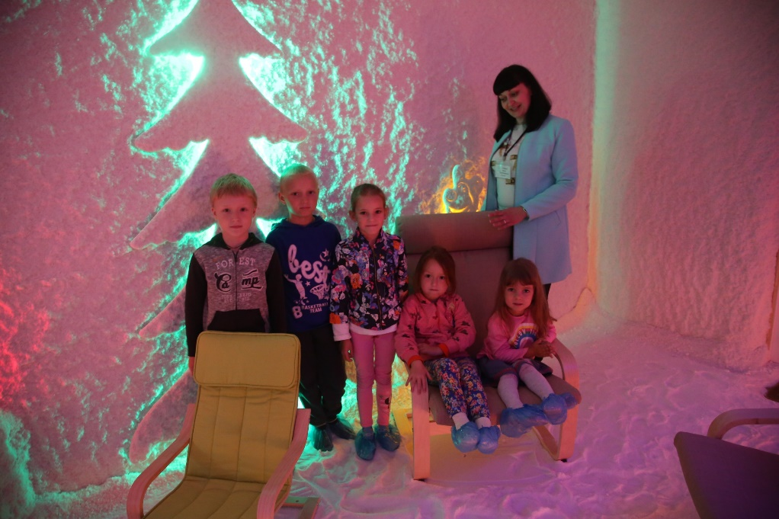
В учреждении оборудована соляная комната для проведения бесплатно курса физиотерапевтической процедуры с применением метода гало терапии для детей и родителей. Стандартный курс составляет 10 сеансов, что позволяет пройти его в период смены в учреждении. Этот курс дает стойкий эффект на 2-3 года.

Slide 9
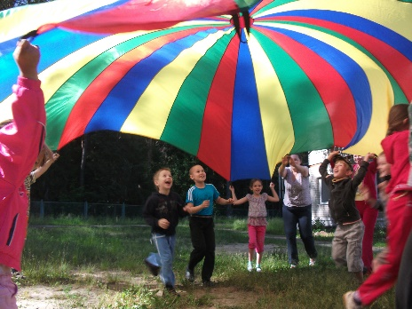
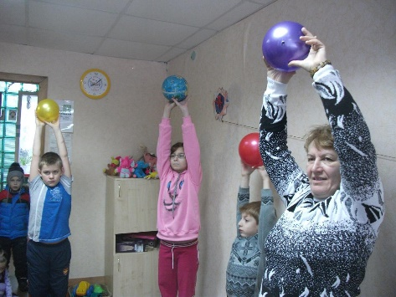
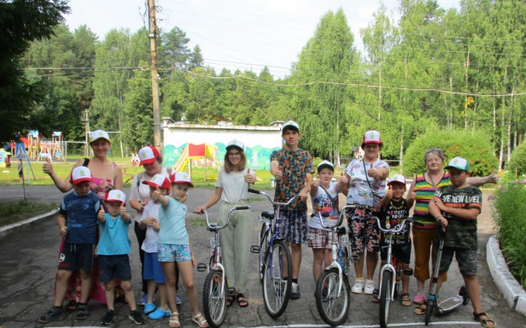
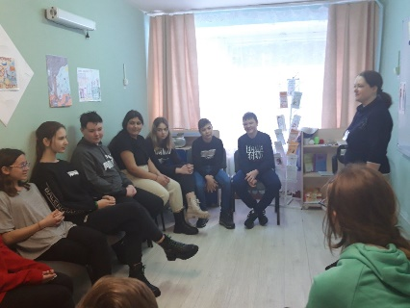
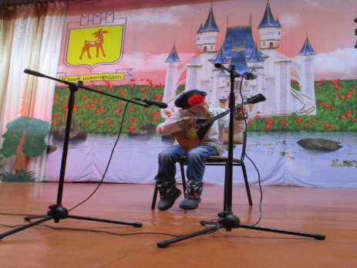
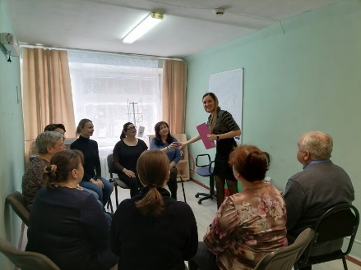
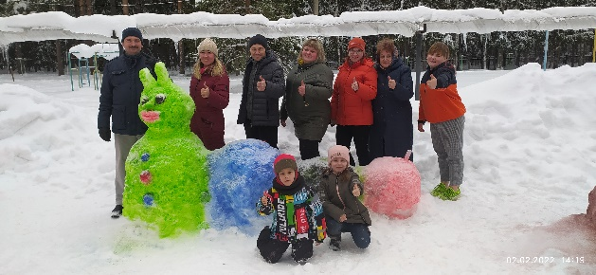
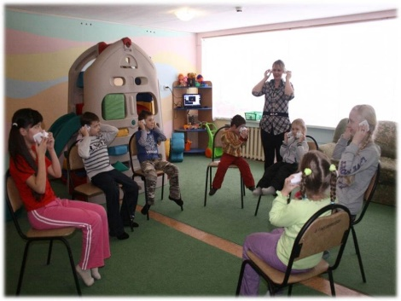
ОРГАНИЗАЦИЯ АКТИВНОГО ДОСУГА
В рамках организации активного досуга семей ежедневно в течение смены проводятся спортивные и развлекательные мероприятия. Все семьи активно участвуют в ежедневных спортивных семейных соревнованиях, Днях здоровья, пеших и велосипедных семейных походах, туристических слетах, спортивно-музыкальных фестивалях семей. . Организованы циклы обучающих семинаров и совместных детско-родительских занятий с участием детей и родителей.

Slide 10
Таким образом в течении небольшого периода времени семьи получают широкий спектр услуг, направленных на поддержание здоровья

